Slide 1
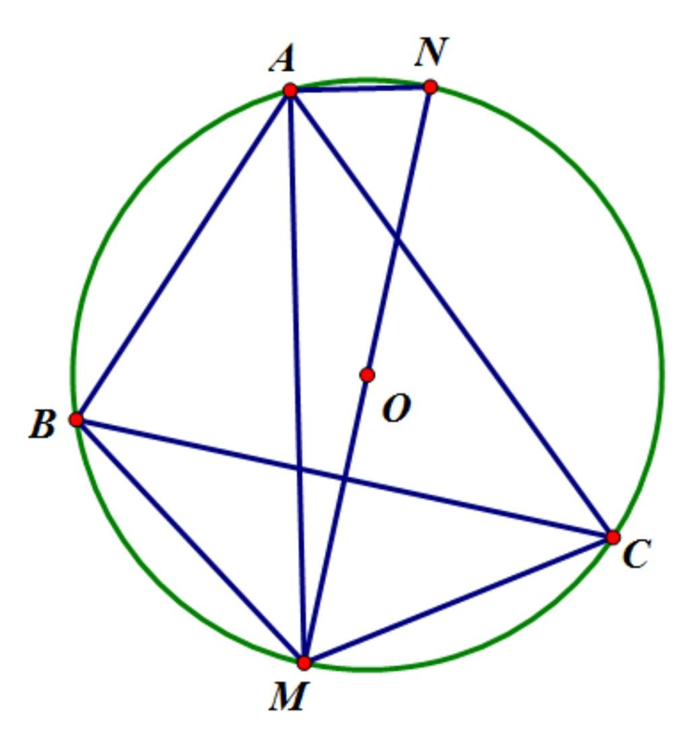
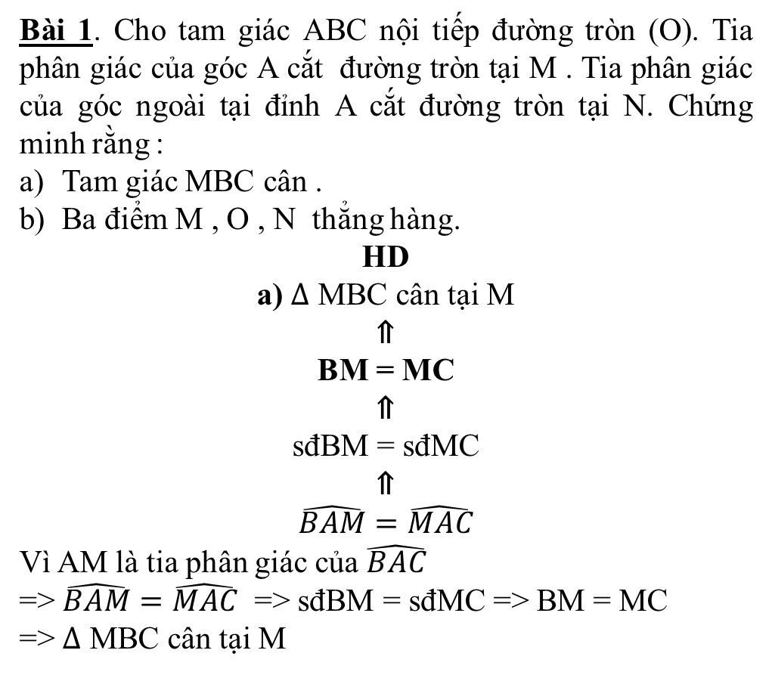
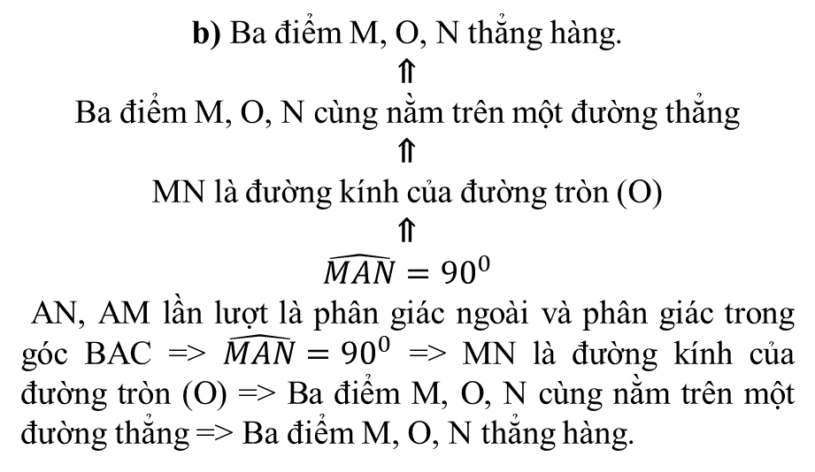
LUYỆN TẬP VỀ GÓC NỘI TIẾP
Bài 1. Cho tam giác ABC nội tiếp đường tròn (O). Tia phân giác của góc A cắt đường tròn tại M . Tia phân giác của góc ngoài tại đỉnh A cắt đường tròn tại N. Chứng minh rằng :
Tam giác MBC cân .
Ba điểm M , O , N thẳng hàng.
HD
a) $∆$ MBC cân tại M
⇑
BM = MC
⇑
sđBM = sđMC
⇑
$$\hat{BAM}=\hat{MAC}$$
Vì AM là tia phân giác của $\hat{BAC}$
=> $\hat{BAM}=\hat{MAC}$ => sđBM = sđMC => BM = MC
=> $∆$ MBC cân tại M
b) Ba điểm M, O, N thẳng hàng.
⇑
Ba điểm M, O, N cùng nằm trên một đường thẳng
⇑
MN là đường kính của đường tròn (O)
⇑
$$\hat{MAN}={90}^{0}$$
AN, AM lần lượt là phân giác ngoài và phân giác trong góc BAC => $\hat{MAN}={90}^{0}$ => MN là đường kính của đường tròn (O) => Ba điểm M, O, N cùng nằm trên một đường thẳng => Ba điểm M, O, N thẳng hàng.

Slide 2
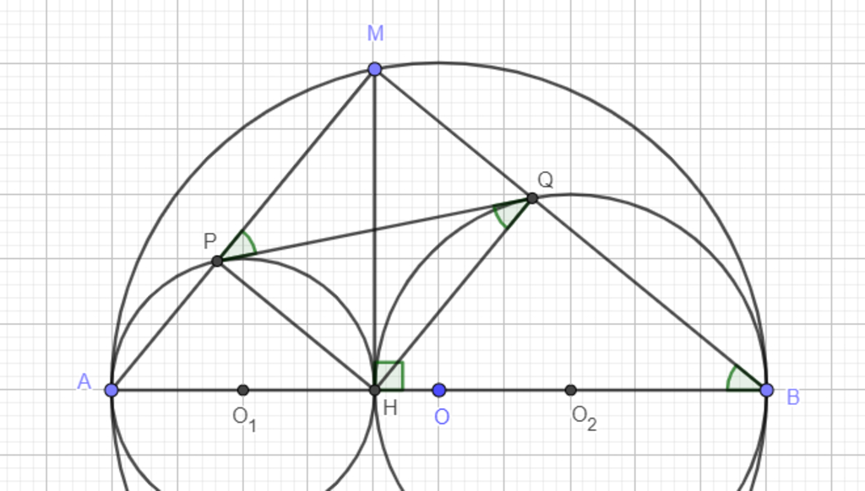
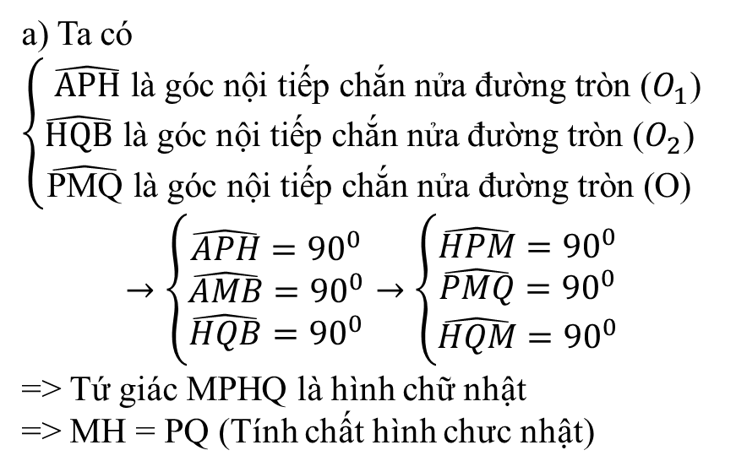
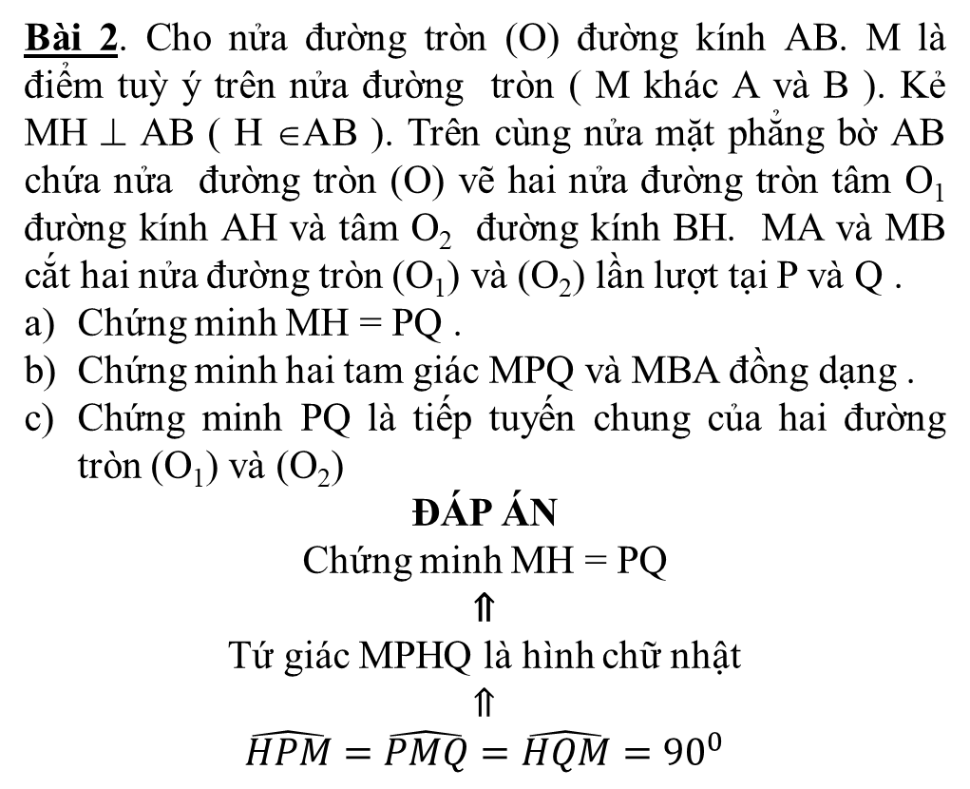
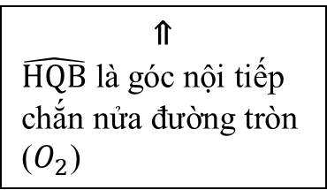
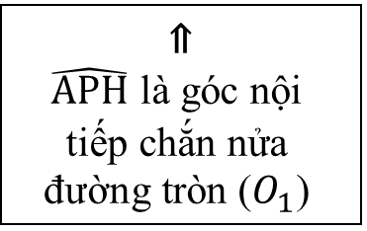
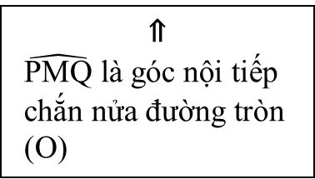
LUYỆN TẬP VỀ GÓC NỘI TIẾP
Bài 2. Cho nửa đường tròn (O) đường kính AB. M là điểm tuỳ ý trên nửa đường tròn ( M khác A và B ). Kẻ MH ⊥ AB ( H ∈AB ). Trên cùng nửa mặt phẳng bờ AB chứa nửa đường tròn (O) vẽ hai nửa đường tròn tâm O₁ đường kính AH và tâm O₂ đường kính BH. MA và MB cắt hai nửa đường tròn (O₁) và (O₂) lần lượt tại P và Q .
Chứng minh MH = PQ .
Chứng minh hai tam giác MPQ và MBA đồng dạng .
Chứng minh PQ là tiếp tuyến chung của hai đường tròn (O₁) và (O₂)
ĐÁP ÁN
Chứng minh MH = PQ
⇑
Tứ giác MPHQ là hình chữ nhật
⇑
$$\hat{HPM}=\hat{PMQ}=\hat{HQM}={90}^{0}$$
I
a) Ta có $\left\{\begin{aligned}\hat{\text{APH}} \text{l}\text{à }\text{g}\text{ó}\text{c} \text{n}\text{ộ}\text{i} \text{ti}\text{ế}\text{p} \text{ch}\text{ắ}\text{n} \text{n}\text{ử}\text{a}\text{ đườ}\text{ng} \text{tr}\text{ò}\text{n}\text{ (}O_{1}\text{)} \\ \hat{\text{HQB}} \text{l}\text{à }\text{g}\text{ó}\text{c} \text{n}\text{ộ}\text{i} \text{ti}\text{ế}\text{p} \text{ch}\text{ắ}\text{n} \text{n}\text{ử}\text{a}\text{ đườ}\text{ng} \text{tr}\text{ò}\text{n}\text{ (}O_{2}\text{) } \\ \hat{\text{PMQ}} \text{l}\text{à }\text{g}\text{ó}\text{c} \text{n}\text{ộ}\text{i} \text{ti}\text{ế}\text{p} \text{ch}\text{ắ}\text{n} \text{n}\text{ử}\text{a}\text{ đườ}\text{ng} \text{tr}\text{ò}\text{n}\text{ (}\text{O}\text{) }\end{aligned}\right.$
$$→\left\{\begin{aligned}\hat{APH}={90}^{0} \\ \hat{AMB}={90}^{0} \\ \hat{HQB}={90}^{0}\end{aligned}\right.→\left\{\begin{aligned}\hat{HPM}={90}^{0} \\ \hat{PMQ}={90}^{0} \\ \hat{HQM}={90}^{0}\end{aligned}\right.$$
=> Tứ giác MPHQ là hình chữ nhật
=> MH = PQ (Tính chất hình chưc nhật)
⇑
$$\hat{\text{APH}} \text{l}\text{à }\text{g}\text{ó}\text{c} \text{n}\text{ộ}\text{i} \text{ti}\text{ế}\text{p} \text{ch}\text{ắ}\text{n} \text{n}\text{ử}\text{a}\text{ đườ}\text{ng} \text{tr}\text{ò}\text{n}\text{ (}O_{1}\text{) }$$
⇑
$$\hat{\text{PMQ}} \text{l}\text{à }\text{g}\text{ó}\text{c} \text{n}\text{ộ}\text{i} \text{ti}\text{ế}\text{p} \text{ch}\text{ắ}\text{n} \text{n}\text{ử}\text{a}\text{ đườ}\text{ng} \text{tr}\text{ò}\text{n}\text{ (}\text{O}\text{) }$$
⇑
$$\hat{\text{HQB}} \text{l}\text{à }\text{g}\text{ó}\text{c} \text{n}\text{ộ}\text{i} \text{ti}\text{ế}\text{p} \text{ch}\text{ắ}\text{n} \text{n}\text{ử}\text{a}\text{ đườ}\text{ng} \text{tr}\text{ò}\text{n}\text{ (}O_{2}\text{) }$$

Slide 3
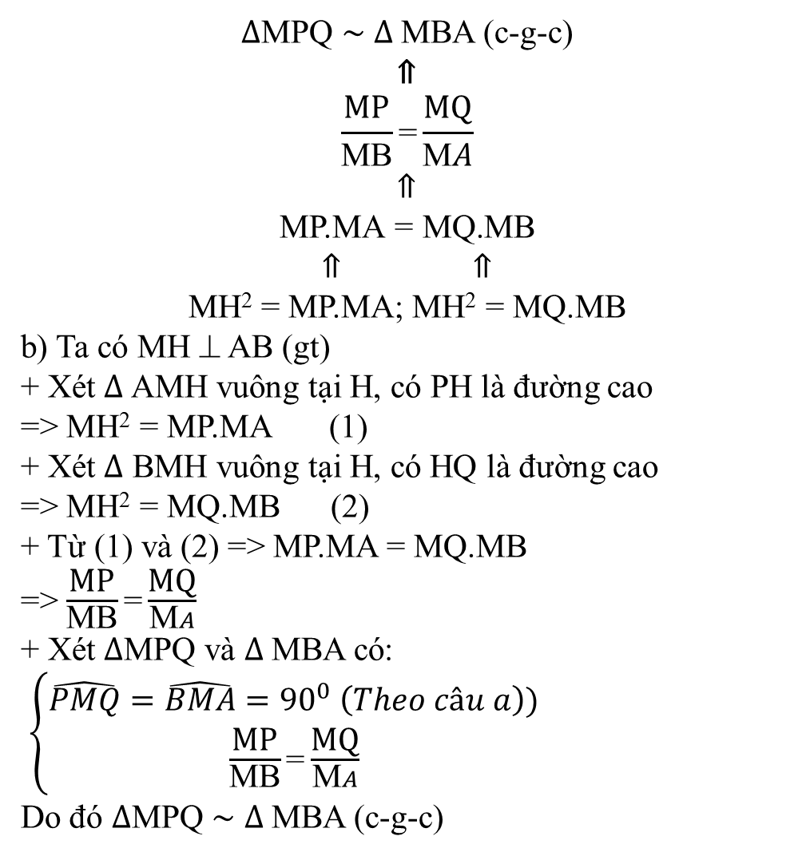
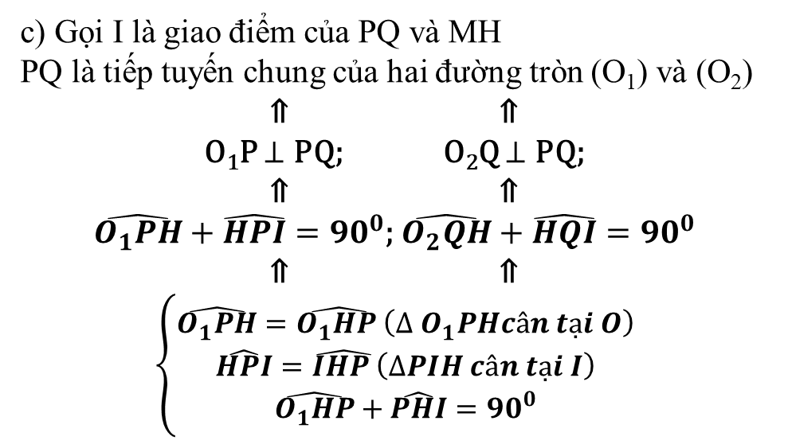
LUYỆN TẬP VỀ GÓC NỘI TIẾP
$∆$MPQ $\sim$ $∆$MBA (c-g-c)
⇑
$$\frac{\text{MP}}{\text{MB}}\text{=}\frac{\text{MQ}}{\text{M}A}$$
⇑
$$\text{MP}\text{.}\text{MA}\text{ = }\text{MQ}\text{.}\text{MB}$$
⇑ ⇑
MH² = MP.MA; MH² = MQ.MB
b) Ta có MH ⊥ AB (gt)
+ Xét $∆$ AMH vuông tại H, có PH là đường cao
=> MH² = MP.MA (1)
+ Xét $∆$ BMH vuông tại H, có HQ là đường cao
=> MH² = MQ.MB (2)
+ Từ (1) và (2) => MP.MA = MQ.MB
=> $\frac{\text{MP}}{\text{MB}}\text{=}\frac{\text{MQ}}{\text{M}A}$
+ Xét $∆$MPQ và $∆$MBA có:
$\left\{\begin{aligned}\hat{PMQ}=\hat{BMA}={90}^{0} \left(Theo câu a\right)) \\ \frac{\text{MP}}{\text{MB}}\text{=}\frac{\text{MQ}}{\text{M}A}\end{aligned}\right.$
Do đó $∆$MPQ $\sim$ $∆$MBA (c-g-c)
I
c) Gọi I là giao điểm của PQ và MH
PQ là tiếp tuyến chung của hai đường tròn (O₁) và (O₂)
⇑ ⇑
O₁P $⊥$ PQ; O₂Q $⊥$ PQ;
⇑ ⇑
$\hat{O_{1}PH}+\hat{HPI}={90}^{0}$; $\hat{O_{2}QH}+\hat{HQI}={90}^{0}$
⇑ ⇑
$$\left\{\begin{aligned}\hat{O_{1}PH}=\hat{O_{1}HP }\left(∆ O_{1}PHcân tại O\right) \\ \hat{HPI}=\hat{IHP }\left(∆PIH cân tại I\right) \\ \hat{O_{1}HP}+\hat{PHI}={90}^{0}\end{aligned}\right.$$

Slide 4
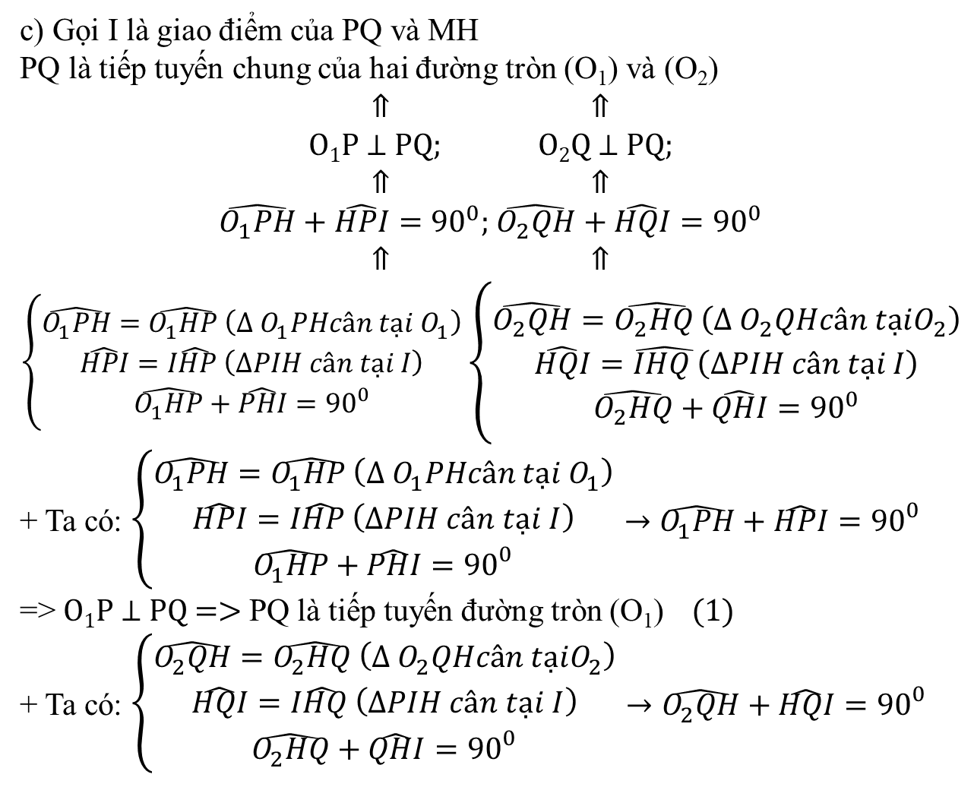
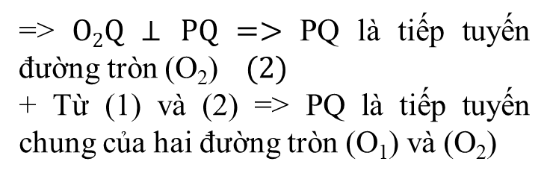
LUYỆN TẬP VỀ GÓC NỘI TIẾP
c) Gọi I là giao điểm của PQ và MH
PQ là tiếp tuyến chung của hai đường tròn (O₁) và (O₂)
⇑ ⇑
O₁P $⊥$ PQ; O₂Q $⊥$ PQ;
⇑ ⇑
$\hat{O_{1}PH}+\hat{HPI}={90}^{0}$; $\hat{O_{2}QH}+\hat{HQI}={90}^{0}$
⇑ ⇑
$$\left\{\begin{aligned}\hat{O_{1}PH}=\hat{O_{1}HP }\left(∆ O_{1}PHcân tại O_{1}\right) \\ \hat{HPI}=\hat{IHP }\left(∆PIH cân tại I\right) \\ \hat{O_{1}HP}+\hat{PHI}={90}^{0}\end{aligned}\right.\left\{\begin{aligned}\hat{O_{2}QH}=\hat{O_{2}HQ }\left(∆ O_{2}QHcân tạiO_{2}\right) \\ \hat{HQI}=\hat{IHQ }\left(∆PIH cân tại I\right) \\ \hat{O_{2}HQ}+\hat{QHI}={90}^{0}\end{aligned}\right.$$
+ Ta có: $\left\{\begin{aligned}\hat{O_{1}PH}=\hat{O_{1}HP }\left(∆ O_{1}PHcân tại O_{1}\right) \\ \hat{HPI}=\hat{IHP }\left(∆PIH cân tại I\right) \\ \hat{O_{1}HP}+\hat{PHI}={90}^{0}\end{aligned}→\hat{O_{1}PH}+\hat{HPI}={90}^{0}\right.$
=> O₁P $⊥$ PQ => PQ là tiếp tuyến đường tròn (O₁) (1)
+ Ta có: $\left\{\begin{aligned}\hat{O_{2}QH}=\hat{O_{2}HQ }\left(∆ O_{2}QHcân tạiO_{2}\right) \\ \hat{HQI}=\hat{IHQ }\left(∆PIH cân tại I\right) \\ \hat{O_{2}HQ}+\hat{QHI}={90}^{0}\end{aligned}→\hat{O_{2}QH}+\hat{HQI}={90}^{0}\right.$
I
=> O₂Q $⊥$ PQ => PQ là tiếp tuyến đường tròn (O₂) (2)
+ Từ (1) và (2) => PQ là tiếp tuyến chung của hai đường tròn (O₁) và (O₂)

Slide 5
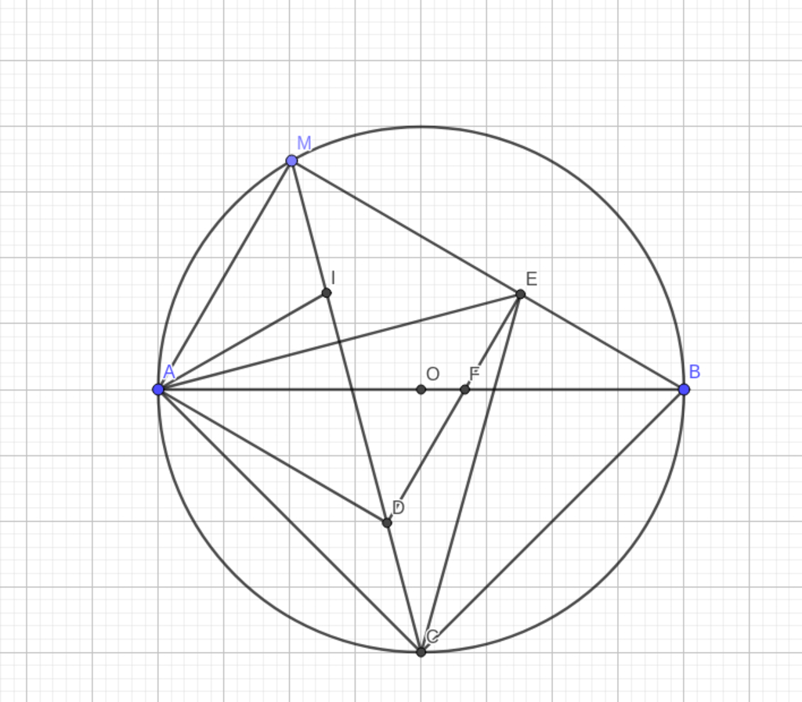
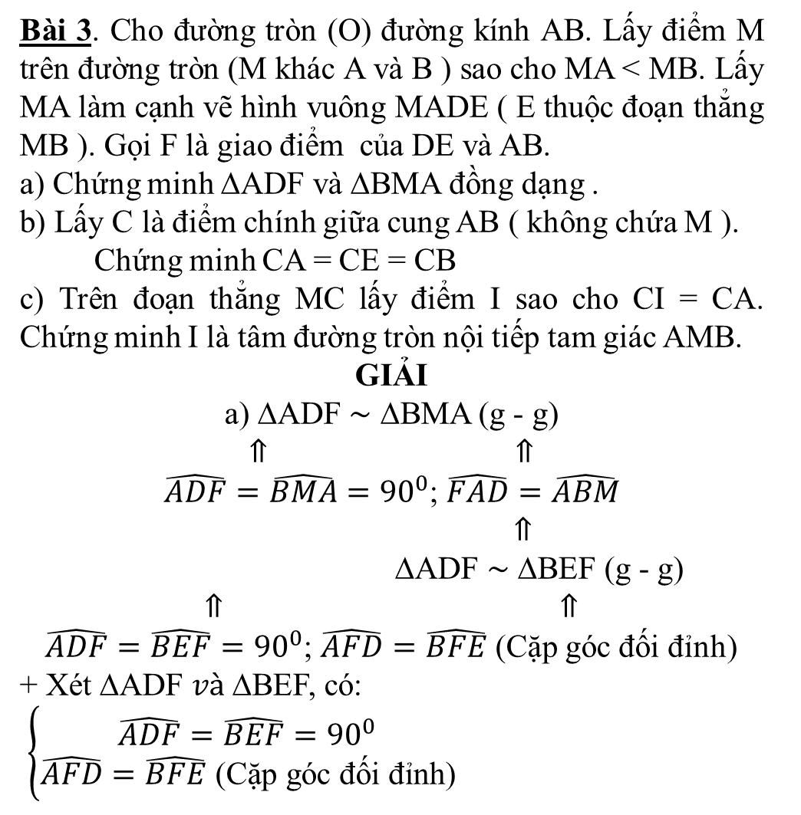
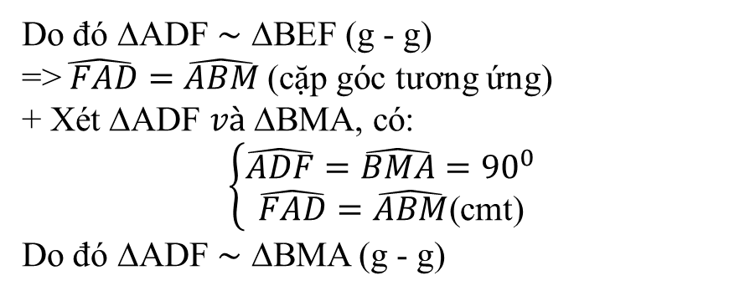
LUYỆN TẬP VỀ GÓC NỘI TIẾP
Bài 3. Cho đường tròn (O) đường kính AB. Lấy điểm M trên đường tròn (M khác A và B ) sao cho MA < MB. Lấy MA làm cạnh vẽ hình vuông MADE ( E thuộc đoạn thẳng MB ). Gọi F là giao điểm của DE và AB.
a) Chứng minh ΔADF và ΔBMA đồng dạng .
b) Lấy C là điểm chính giữa cung AB ( không chứa M ).
Chứng minh CA = CE = CB
c) Trên đoạn thẳng MC lấy điểm I sao cho CI = CA. Chứng minh I là tâm đường tròn nội tiếp tam giác AMB.
GIẢI
a) ΔADF $\sim$ ΔBMA (g - g)
⇑ ⇑
$\hat{ADF}=\hat{BMA}={90}^{0}$; $\hat{FAD}=\hat{ABM}$
⇑
ΔADF $\sim$ ΔBEF (g - g)
⇑ ⇑
$\hat{ADF}=\hat{BEF}={90}^{0}$; $\hat{AFD}=\hat{BFE}$ (Cặp góc đối đỉnh)
+ Xét ΔADF $và$ ΔBEF, có:
$\left\{\begin{aligned}\hat{ADF}=\hat{BEF}={90}^{0} \\ \hat{AFD}=\hat{BFE}\text{ (}\text{C}\text{ặ}\text{p} \text{g}\text{ó}\text{c} \text{đố}\text{i} \text{đỉ}\text{nh}\text{)}\end{aligned}\right.$
Do đó ΔADF $\sim$ ΔBEF (g - g)
=>$\hat{ FAD}=\hat{ABM}$ (cặp góc tương ứng)
+ Xét ΔADF $và$ ΔBMA, có:
$$\left\{\begin{aligned}\hat{ADF}=\hat{BMA}={90}^{0} \\ \hat{FAD}=\hat{ABM}\text{(}\text{cmt}\text{)}\end{aligned}\right.$$
Do đó ΔADF $\sim$ ΔBMA (g - g)

Slide 6
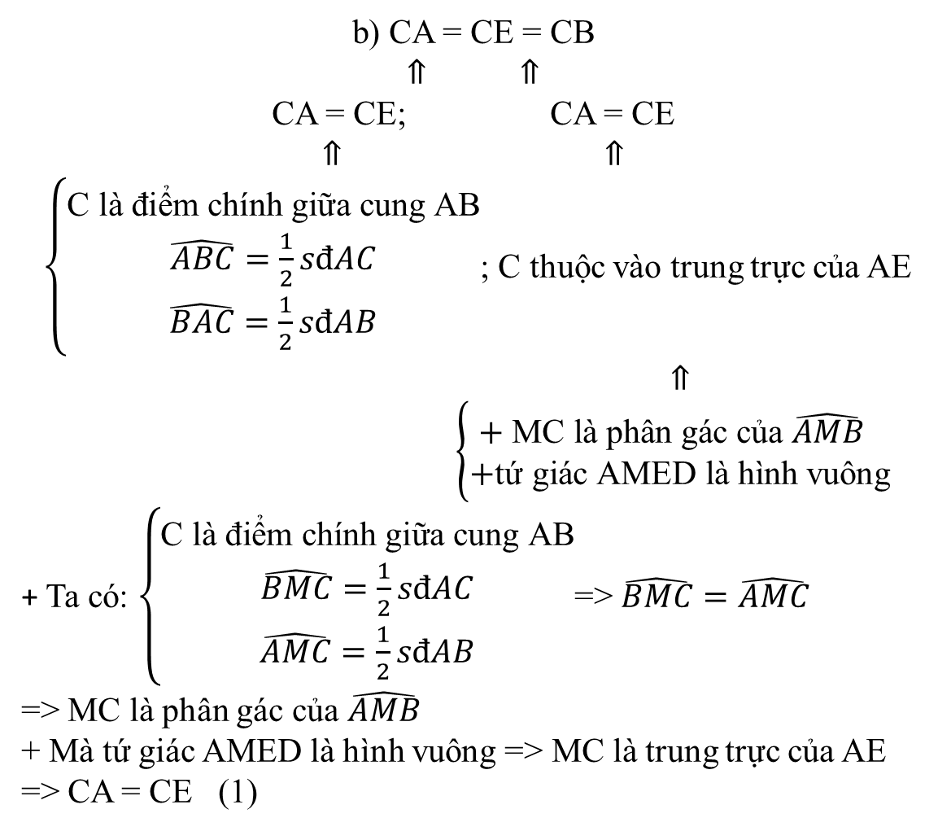
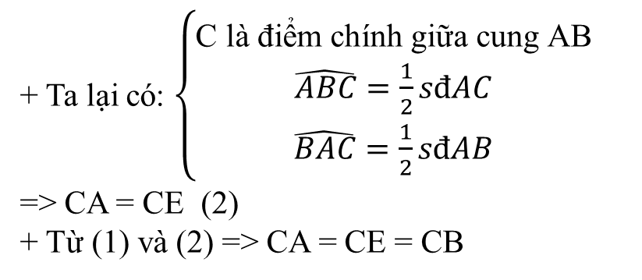
LUYỆN TẬP VỀ GÓC NỘI TIẾP
b) CA = CE = CB
⇑ ⇑
CA = CE; CA = CE
⇑ ⇑
$\left\{\begin{aligned}\text{C} \text{l}\text{à đ}\text{i}\text{ể}\text{m} \text{ch}\text{í}\text{nh} \text{gi}\text{ữ}\text{a} \text{cung} \text{AB} \\ \begin{aligned}\hat{ABC}=\frac{1}{2}sđAC \\ \hat{BAC}=\frac{1}{2}sđAB\end{aligned}\end{aligned}\right.$; C thuộc vào trung trực của AE
⇑
$\left\{\begin{aligned}\text{+ }\text{MC} \text{l}\text{à }\text{ph}\text{â}\text{n} \text{g}\text{á}\text{c} \text{c}\text{ủ}\text{a} \hat{AMB} \\ \text{+}\text{t}\text{ứ }\text{gi}\text{á}\text{c} \text{AMED} \text{l}\text{à }\text{h}\text{ì}\text{nh} \text{vu}\text{ô}\text{ng}\end{aligned}\right.$
+ Ta có: $\left\{\begin{aligned}\text{C} \text{l}\text{à đ}\text{i}\text{ể}\text{m} \text{ch}\text{í}\text{nh} \text{gi}\text{ữ}\text{a} \text{cung} \text{AB} \\ \begin{aligned}\hat{BMC}=\frac{1}{2}sđAC \\ \hat{AMC}=\frac{1}{2}sđAB\end{aligned}\end{aligned}\right.$=> $\hat{BMC}=\hat{AMC}$
=> MC là phân gác của $\hat{AMB}$
+ Mà tứ giác AMED là hình vuông => MC là trung trực của AE
=> CA = CE (1)
+ Ta lại có: $\left\{\begin{aligned}\text{C} \text{l}\text{à đ}\text{i}\text{ể}\text{m} \text{ch}\text{í}\text{nh} \text{gi}\text{ữ}\text{a} \text{cung} \text{AB} \\ \begin{aligned}\hat{ABC}=\frac{1}{2}sđAC \\ \hat{BAC}=\frac{1}{2}sđAB\end{aligned}\end{aligned}\right.$
=> CA = CE (2)
+ Từ (1) và (2) => CA = CE = CB

Slide 7
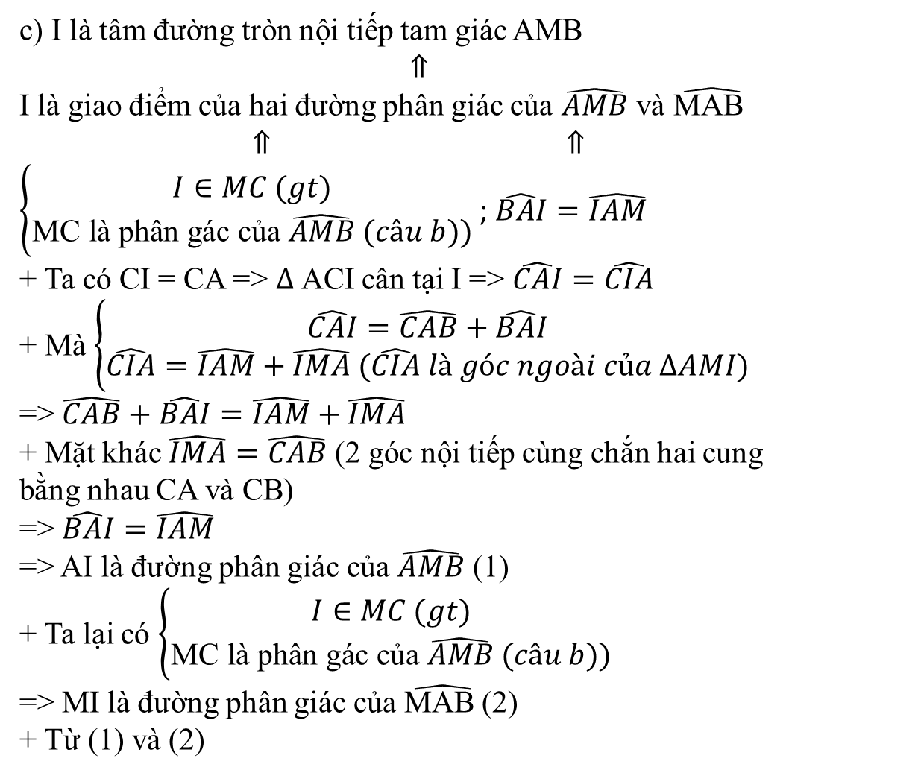
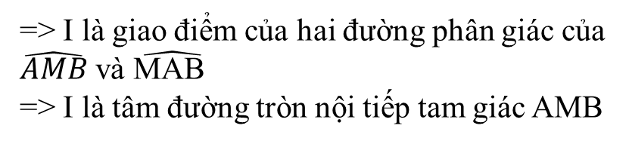
LUYỆN TẬP VỀ GÓC NỘI TIẾP
c) I là tâm đường tròn nội tiếp tam giác AMB
⇑
I là giao điểm của hai đường phân giác của $\hat{AMB}$ và $\hat{\text{MAB} }$
⇑ ⇑
$\left\{\begin{aligned}I∈MC (gt) \\ \text{MC} \text{l}\text{à }\text{ph}\text{â}\text{n} \text{g}\text{á}\text{c} \text{c}\text{ủ}\text{a} \hat{AMB} (câu b))\end{aligned}\right.$ ; $\hat{BAI}=\hat{IAM}$
+ Ta có CI = CA => $∆$ ACI cân tại I => $\hat{CAI}=\hat{CIA}$
+ Mà $\left\{\begin{aligned}\hat{CAI}=\hat{CAB}+\hat{BAI} \\ \hat{CIA}=\hat{IAM}+\hat{IMA} (\hat{CIA} là góc ngoài của ∆AMI)\end{aligned}\right.$
=> $\hat{CAB}+\hat{BAI}=\hat{IAM}+\hat{IMA}$
+ Mặt khác $\hat{IMA}=\hat{CAB}$ (2 góc nội tiếp cùng chắn hai cung bằng nhau CA và CB)
=> $\hat{BAI}=\hat{IAM}$
=> AI là đường phân giác của $\hat{AMB}$ (1)
+ Ta lại có $\left\{\begin{aligned}I∈MC (gt) \\ \text{MC} \text{l}\text{à }\text{ph}\text{â}\text{n} \text{g}\text{á}\text{c} \text{c}\text{ủ}\text{a} \hat{AMB} (câu b))\end{aligned}\right.$
=> MI là đường phân giác của $\hat{\text{MAB} }$(2)
+ Từ (1) và (2)
=> I là giao điểm của hai đường phân giác của $\hat{AMB}$ và $\hat{\text{MAB} }$
=> I là tâm đường tròn nội tiếp tam giác AMB

Slide 8
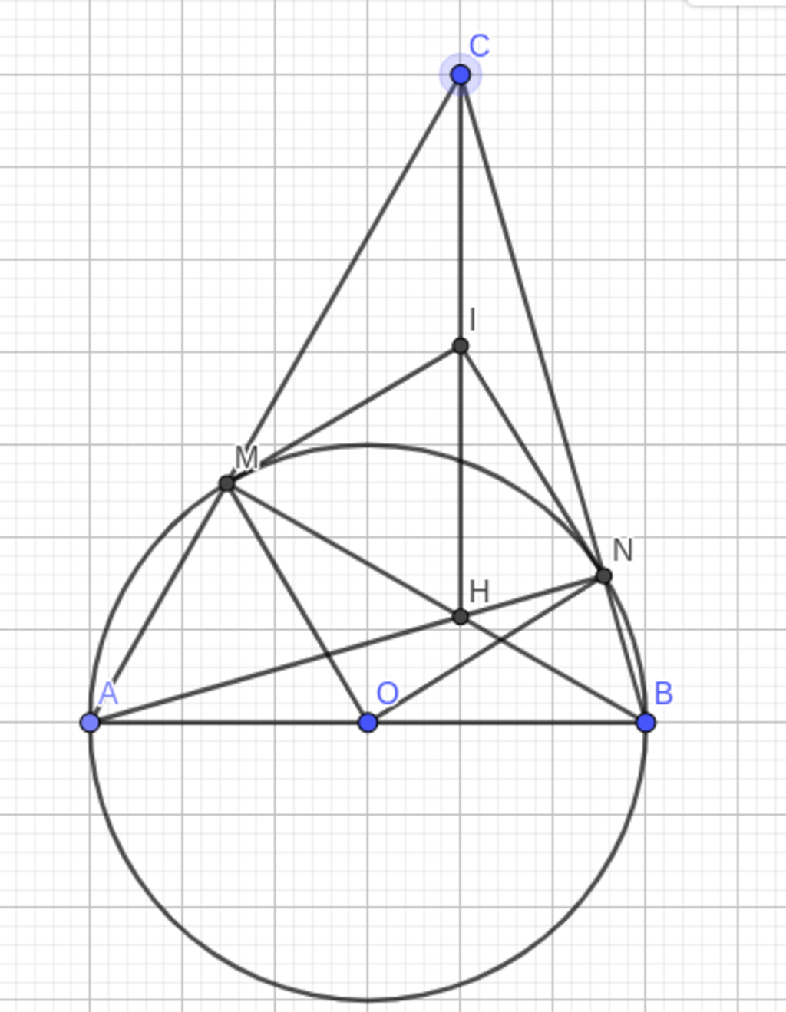
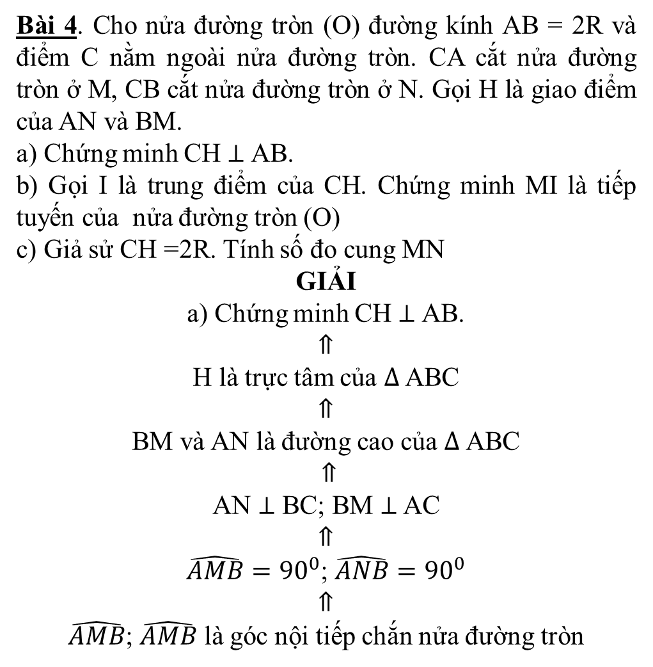
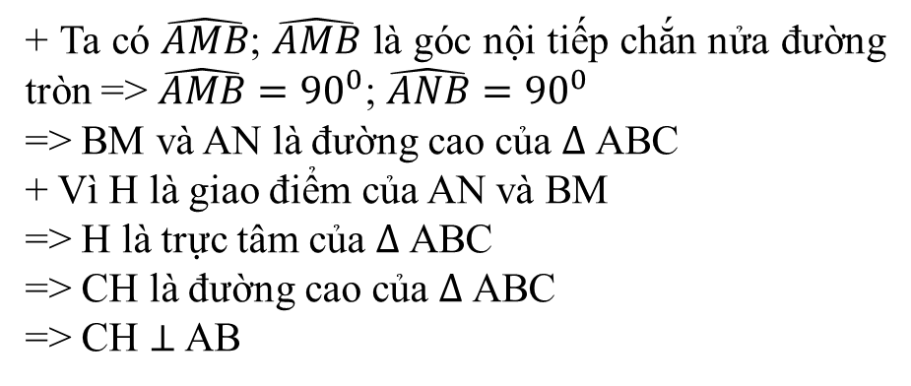
LUYỆN TẬP VỀ GÓC NỘI TIẾP
Bài 4. Cho nửa đường tròn (O) đường kính AB = 2R và điểm C nằm ngoài nửa đường tròn. CA cắt nửa đường tròn ở M, CB cắt nửa đường tròn ở N. Gọi H là giao điểm của AN và BM.
a) Chứng minh CH $⊥$ AB.
b) Gọi I là trung điểm của CH. Chứng minh MI là tiếp tuyến của nửa đường tròn (O)
c) Giả sử CH =2R. Tính số đo cung MN
GIẢI
a) Chứng minh CH $⊥$ AB.
⇑
H là trực tâm của $∆$ ABC
⇑
BM và AN là đường cao của $∆$ ABC
⇑
AN $⊥$ BC; BM $⊥$ AC
⇑
$\hat{AMB}={90}^{0}$; $\hat{ANB}={90}^{0}$
⇑
$\hat{AMB}$; $\hat{AMB}$ là góc nội tiếp chắn nửa đường tròn
+ Ta có $\hat{AMB}$; $\hat{AMB}$ là góc nội tiếp chắn nửa đường tròn => $\hat{AMB}={90}^{0}$; $\hat{ANB}={90}^{0}$
=> BM và AN là đường cao của $∆$ ABC
+ Vì H là giao điểm của AN và BM
=> H là trực tâm của $∆$ ABC
=> CH là đường cao của $∆$ ABC
=> CH $⊥$ AB

Slide 9
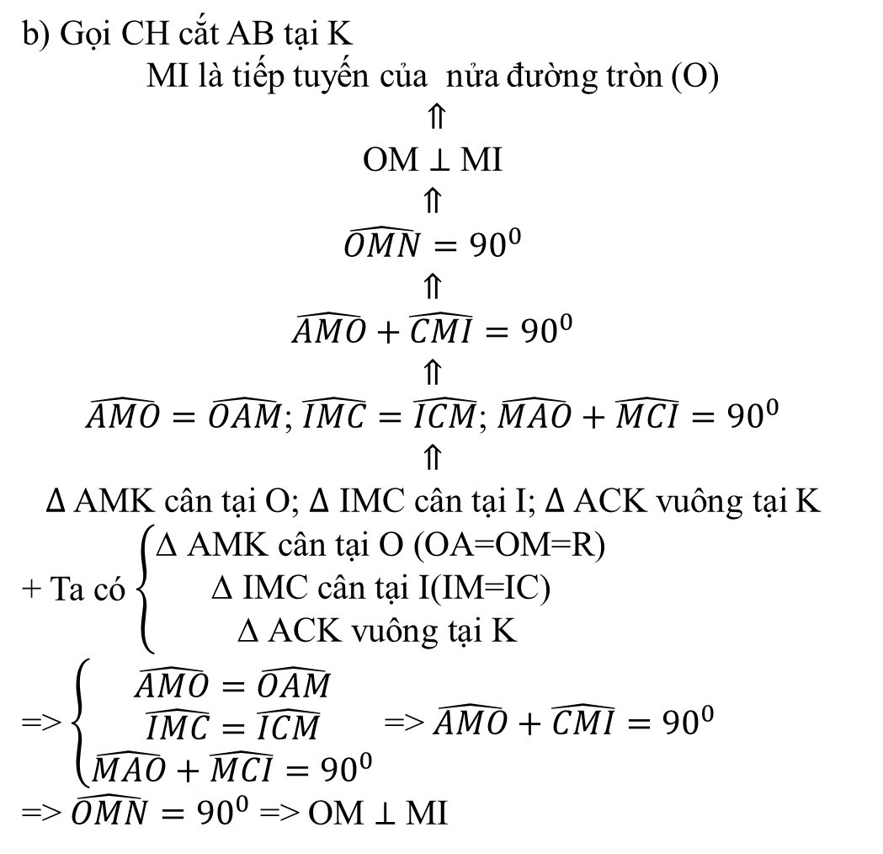
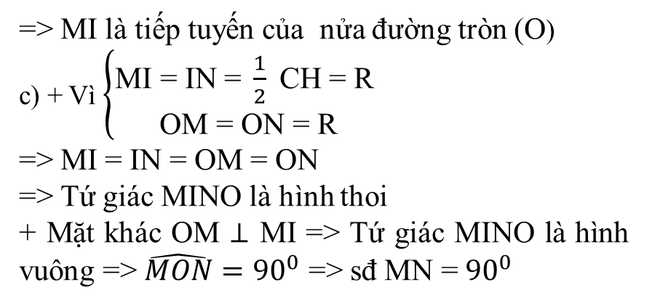
LUYỆN TẬP VỀ GÓC NỘI TIẾP
b) Gọi CH cắt AB tại K
MI là tiếp tuyến của nửa đường tròn (O)
⇑
OM $⊥$ MI
⇑
$$\hat{OMN}={90}^{0}$$
⇑
$$\hat{AMO}+\hat{CMI}={90}^{0}$$
⇑
$\hat{AMO}=\hat{OAM}$; $\hat{IMC}=\hat{ICM}$; $\hat{MAO}+\hat{MCI}={90}^{0}$
⇑
$∆$ AMK cân tại O; $∆$ IMC cân tại I; $∆$ ACK vuông tại K
+ Ta có $\left\{\begin{aligned}\text{∆} \text{AMK} \text{c}\text{â}\text{n} \text{t}\text{ạ}\text{i} \text{O}\text{ (}\text{OA}\text{=}\text{OM}\text{=}\text{R}\text{)} \\ \text{∆} \text{IMC} \text{c}\text{â}\text{n} \text{t}\text{ạ}\text{i} \text{I}\text{(}\text{IM}\text{=}\text{IC}\text{)} \\ \text{∆} \text{ACK} \text{vu}\text{ô}\text{ng} \text{t}\text{ạ}\text{i} \text{K} \end{aligned}\right.$
=> $\left\{\begin{aligned}\hat{AMO}=\hat{OAM} \\ \hat{IMC}=\hat{ICM} \\ \hat{MAO}+\hat{MCI}={90}^{0}\end{aligned}\right.$ => $\hat{AMO}+\hat{CMI}={90}^{0}$
=> $\hat{OMN}={90}^{0}$ => OM $⊥$ MI
K
=> MI là tiếp tuyến của nửa đường tròn (O)
c) + Vì $\left\{\begin{aligned}\text{MI}\text{ = }\text{IN}\text{ = }\frac{1}{2} \text{CH}\text{ = }\text{R} \\ \text{OM}\text{ = }\text{ON}\text{ = }\text{R}\end{aligned}\right.$
=> MI = IN = OM = ON
=> Tứ giác MINO là hình thoi
+ Mặt khác OM $⊥$ MI => Tứ giác MINO là hình vuông => $\hat{MON}={90}^{0}$ => sđ MN = ${90}^{0}$

Slide 10
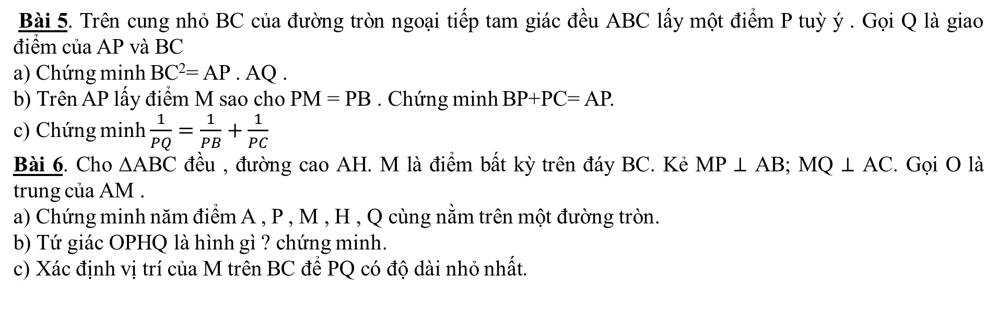
LUYỆN TẬP VỀ GÓC NỘI TIẾP
Bài 5. Trên cung nhỏ BC của đường tròn ngoại tiếp tam giác đều ABC lấy một điểm P tuỳ ý . Gọi Q là giao điểm của AP và BC
a) Chứng minh BC²= AP . AQ .
b) Trên AP lấy điểm M sao cho PM = PB . Chứng minh BP+PC= AP.
c) Chứng minh $\frac{1}{PQ}=\frac{1}{PB}+\frac{1}{PC}$
Bài 6. Cho ΔABC đều , đường cao AH. M là điểm bất kỳ trên đáy BC. Kẻ MP $⊥$ AB; MQ $⊥$ AC. Gọi O là trung của AM .
a) Chứng minh năm điểm A , P , M , H , Q cùng nằm trên một đường tròn.
b) Tứ giác OPHQ là hình gì ? chứng minh.
c) Xác định vị trí của M trên BC để PQ có độ dài nhỏ nhất.

Slide 11
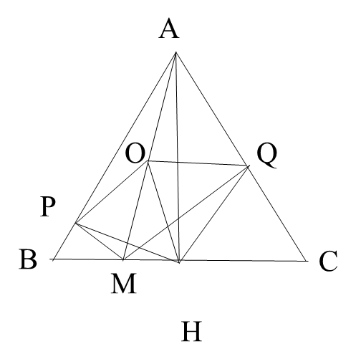
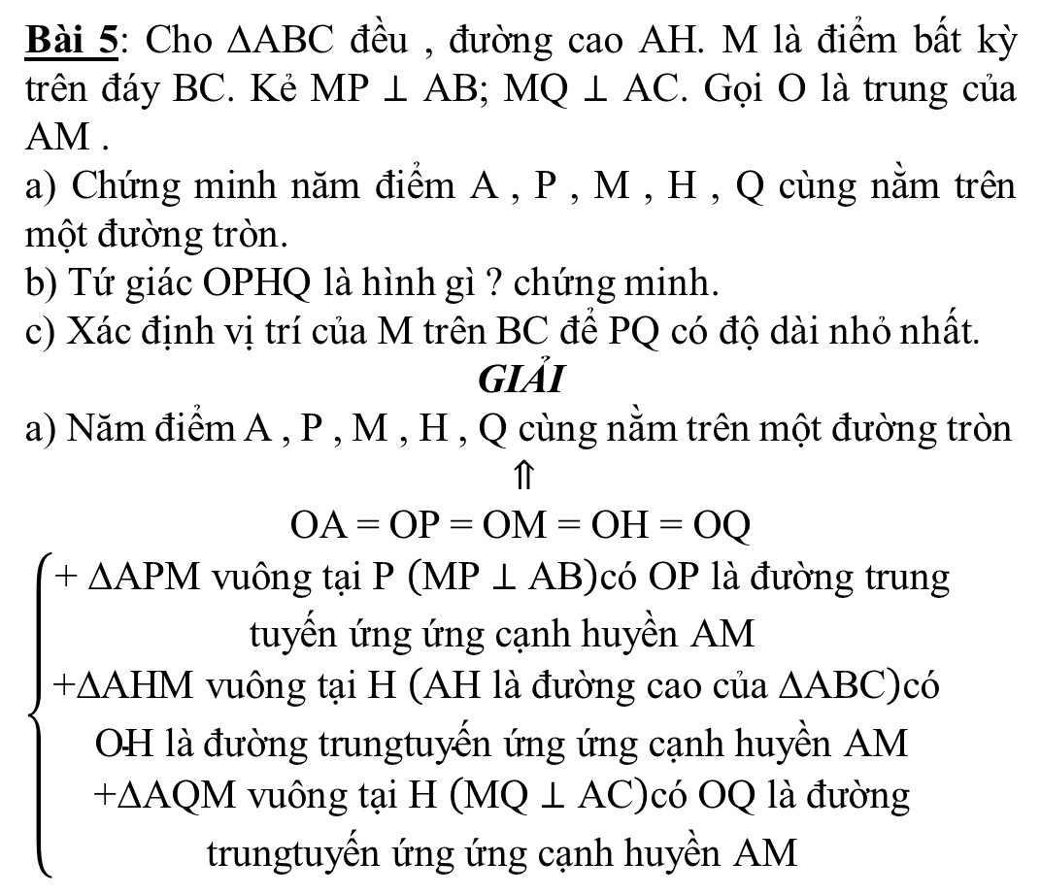
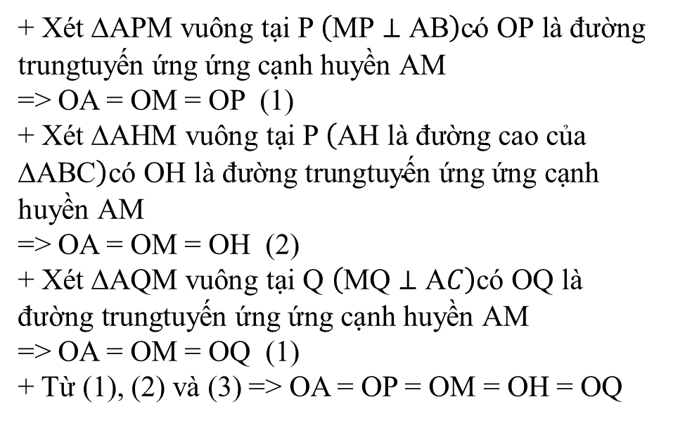
LUYỆN TẬP VỀ GÓC NỘI TIẾP
Bài 5: Cho ΔABC đều , đường cao AH. M là điểm bất kỳ trên đáy BC. Kẻ MP $⊥$ AB; MQ $⊥$ AC. Gọi O là trung của AM .
a) Chứng minh năm điểm A , P , M , H , Q cùng nằm trên một đường tròn.
b) Tứ giác OPHQ là hình gì ? chứng minh.
c) Xác định vị trí của M trên BC để PQ có độ dài nhỏ nhất.
GIẢI
a) Năm điểm A , P , M , H , Q cùng nằm trên một đường tròn
⇑
OA = OP = OM = OH = OQ
$$\left\{\begin{aligned}\text{+ }\text{∆}\text{APM} \text{vu}\text{ô}\text{ng} \text{t}\text{ạ}\text{i} \text{P} \left(\text{MP}\text{ ⊥ }\text{AB}\right)\text{c}\text{ó }\text{OP} \text{l}\text{à đườ}\text{ng} \text{trung} \\ \text{tuy}\text{ế}\text{n}\text{ ứ}\text{ng}\text{ ứ}\text{ng} \text{c}\text{ạ}\text{nh} \text{huy}\text{ề}\text{n} \text{AM} \\ \text{+}\text{∆}\text{AHM} \text{vu}\text{ô}\text{ng} \text{t}\text{ạ}\text{i} \text{H} \left(\text{AH} \text{l}\text{à đườ}\text{ng} \text{cao} \text{c}\text{ủ}\text{a}\text{ ∆}\text{ABC}\right)\text{c}\text{ó } \\ \text{O}\text{H} \text{l}\text{à đườ}\text{ng} \text{trungtuy}\text{ế}\text{n}\text{ ứ}\text{ng}\text{ ứ}\text{ng} \text{c}\text{ạ}\text{nh} \text{huy}\text{ề}\text{n} \text{AM} \\ \text{+}\text{∆}\text{AQM} \text{vu}\text{ô}\text{ng} \text{t}\text{ạ}\text{i} \text{H} \left(\text{MQ}\text{ ⊥ }\text{AC}\right)\text{c}\text{ó }\text{OQ} \text{l}\text{à đườ}\text{ng} \\ \text{trungtuy}\text{ế}\text{n}\text{ ứ}\text{ng}\text{ ứ}\text{ng} \text{c}\text{ạ}\text{nh} \text{huy}\text{ề}\text{n} \text{AM}\end{aligned}\right.$$
+ Xét $\text{∆}\text{APM} \text{vu}\text{ô}\text{ng} \text{t}\text{ạ}\text{i} \text{P} \left(\text{MP}\text{ ⊥ }\text{AB}\right)\text{c}\text{ó }\text{OP} \text{l}\text{à đườ}\text{ng} \text{trungtuy}\text{ế}\text{n}\text{ ứ}\text{ng}\text{ ứ}\text{ng} \text{c}\text{ạ}\text{nh} \text{huy}\text{ề}\text{n} \text{AM}$
=> OA = OM = OP (1)
+ Xét $\text{∆}\text{AHM} \text{vu}\text{ô}\text{ng} \text{t}\text{ạ}\text{i} \text{P} \left(\text{AH} \text{l}\text{à đườ}\text{ng} \text{cao} \text{c}\text{ủ}\text{a}\text{ ∆}\text{ABC}\right)\text{c}\text{ó }\text{OH} \text{l}\text{à đườ}\text{ng} \text{trungtuy}\text{ế}\text{n}\text{ ứ}\text{ng}\text{ ứ}\text{ng} \text{c}\text{ạ}\text{nh} \text{huy}\text{ề}\text{n} \text{AM}$
=> OA = OM = OH (2)
+ Xét $\text{∆}\text{AQM} \text{vu}\text{ô}\text{ng} \text{t}\text{ạ}\text{i} \text{Q} \left(\text{M}\text{Q}\text{ ⊥ }\text{A}C\right)\text{c}\text{ó }\text{OQ} \text{l}\text{à đườ}\text{ng} \text{trungtuy}\text{ế}\text{n}\text{ ứ}\text{ng}\text{ ứ}\text{ng} \text{c}\text{ạ}\text{nh} \text{huy}\text{ề}\text{n} \text{AM}$
=> OA = OM = OQ (1)
+ Từ (1), (2) và (3) => OA = OP = OM = OH = OQ

Slide 12
LUYỆN TẬP VỀ GÓC NỘI TIẾP
b) Tứ giác OPHQ là hình thoi
⇑
PH = HQ = QO = OP
⇑

